Slide 1

PHÂN HIỆU TRƯỜNG ĐẠI HỌC THỦY LỢI - BỘ MÔN CÔNG NGHỆ THÔNG TIN
BÁO CÁO BẢO VỆ ĐỒ ÁN MÔN HỌC: KHAI PHÁ DỮ LIỆU
PHÂN LOẠI TÁM NHÓM TỔN THƯƠNG DA
TRÊN BỘ DỮ LIỆU ISIC 2019
Nghiên cứu tiền xử lý ảnh và chiến lược huấn luyện trong quy trình đánh giá có đối chứng
Sinh viên thực hiện: Nguyễn Tuấn Đức | Mã số sinh viên: 2351067091 | Lớp: S26-65CNTT
Giảng viên hướng dẫn: ThS. Vũ Thị Hạnh
Đồ Án Khai Phá Dữ Liệu | Đề Tài: Phân Loại Tổn Thương Da ISIC 2019 (Nhóm 8 - Nguyễn Tuấn Đức) | Slide 1/18

Slide 2
PHẦN 1: GIỚI THIỆU BÀI TOÁN
Phân Loại Tổn Thương Da & Động Lực Y Tế
Thông điệp: Ứng dụng thị giác máy tính hỗ trợ sàng lọc sớm tổn thương da từ ảnh soi da dermoscopy
Bài Toán Phân Loại Y Tế
Thách Thức Thị Giác Cốt Lõi
• Đầu vào: Ảnh màu soi da (dermoscopy) với độ phóng đại quang học, giúp thấy cấu trúc dưới lớp sừng của da.
• Đầu ra: Dự đoán 1 trong 8 nhóm bệnh lý (Melanoma ác tính, Ung thư tế bào đáy, Dày sừng, Nốt ruồi...).
• Vai trò thực tế: Hỗ trợ sàng lọc ban đầu, cảnh báo nguy cơ sớm; không phải tất cả 8 nhóm đều là ung thư.
• Ranh giới chẩn đoán: AI hỗ trợ sàng lọc chứ KHÔNG thay thế sinh thiết mô bệnh học hay kết luận của bác sĩ chuyên khoa da liễu.
• Biến thiên nội lớp rất lớn: Cùng một loại bệnh (ví dụ nốt ruồi NV) nhưng có thể phẳng, gồ ghề, màu đen nhạt hoặc sẫm tùy cơ địa.
• Tương đồng liên lớp rất cao: U hắc tố ác tính (MEL) ở giai đoạn sớm có hình thái cực kỳ giống nốt ruồi lành tính (NV) hoặc dày sừng (BKL).
• Nhiễu thị giác phức tạp: Ảnh chụp lâm sàng bị che phủ bởi lông rậm, vết mực đánh dấu, thước đo, bọt khí và viền đen tròn của ống kính.
• Mất cân bằng mẫu: Có bệnh gặp rất nhiều (NV > 50%), có bệnh cực kỳ hiếm gặp (VASC, DF < 1%), gây lệch chẩn đoán.
Đồ Án Khai Phá Dữ Liệu | Đề Tài: Phân Loại Tổn Thương Da ISIC 2019 (Nhóm 8 - Nguyễn Tuấn Đức) | Slide 2/18

Slide 3
PHẦN 1: GIỚI THIỆU BÀI TOÁN
Mục Tiêu & Ba Câu Hỏi Nghiên Cứu Cốt Lõi
Xây dựng quy trình đánh giá có đối chứng khoa học, kiên quyết không chạy đua điểm số ảo
Câu Hỏi 1: Augmentation
Câu Hỏi 2: Tiền Xử Lý
Câu Hỏi 3: Độ Bền Vững
• Giả thuyết: Ảnh soi da không có hướng cố định trên-dưới; tính đối xứng quay D4 có giúp mô hình phân loại tốt hơn?
• Phương án: So sánh đối chứng công bằng: B00 (không xoay lật) vs T02B (nhóm D4 - 8 phép quay/lật) trên cùng ResNet50.
• Kỳ vọng: Nâng cao khả năng tổng quát hóa, giảm phụ thuộc vào hướng chụp của máy soi da.
• Giả thuyết: Các kỹ thuật can thiệp pixel (tẩy lông, cân bằng sáng, cắt viền, lọc mịn) có thực sự tăng chất lượng?
• Phương án: Khảo sát độc lập 10 phương án tiền xử lý (P01 đến P10) trên cùng nền mô hình T02B đã khóa.
• Kỳ vọng: Xác định xem 'ảnh trông sạch hơn' có đồng nghĩa với việc mạng nơ-ron học tốt hơn hay không.
• Giả thuyết: Mức cải thiện quan sát được ở một lần chạy (seed 42) có lặp lại bền vững khi đổi sang các seed khác?
• Phương án: Huấn luyện lại độc lập trên Seed 43, Seed 44 và đo khoảng tin cậy Bootstrap 95% theo group.
• Kỳ vọng: Ngăn chặn kết luận vội vàng từ sự may mắn ngẫu nhiên của một seed khởi tạo.
Đồ Án Khai Phá Dữ Liệu | Đề Tài: Phân Loại Tổn Thương Da ISIC 2019 (Nhóm 8 - Nguyễn Tuấn Đức) | Slide 3/18

Slide 4
PHẦN 2: DỮ LIỆU VÀ PHÂN TÍCH KHÁM PHÁ (EDA)
Kiểm Toán Dữ Liệu & Làm Sạch Trước Khi Khóa
Làm sạch và kiểm tra toàn vẹn trước khi huấn luyện để ngăn chặn rò rỉ dữ liệu (leakage)
Kết Quả Kiểm Toán Dữ Liệu
Tám Nhóm Nhãn Bệnh Học Mục Tiêu
• Tổng ảnh ban đầu: 25.331 ảnh được cung cấp từ ISIC 2019 (tổng hợp HAM10000, BCN20000, MSK).
• 48 Ảnh trùng dư: Trùng lặp chính xác nội dung byte (exact duplicate) -> Phải gom chung vào cùng 1 nhóm.
• 4 Ảnh xung đột nhãn (Bị loại): Cùng một nội dung ảnh nhưng được gán 2 bệnh khác nhau! Loại bỏ hoàn toàn để không làm sai tín hiệu học.
• 25.327 Ảnh chốt: Manifest chuẩn được khóa cứng, đối chiếu bằng mã băm SHA-256 từng file.
• Kiểm tra rò rỉ (Crossing = 0): Đảm bảo không có định danh tổn thương hay mã băm nào xuất hiện đồng thời ở 2 tập.
• MEL: Melanoma — U hắc tố ác tính (nguy hiểm nhất)
• NV: Melanocytic nevus — Nốt ruồi tế bào hắc tố lành tính
• BCC: Basal cell carcinoma — Ung thư biểu mô tế bào đáy
• AK: Actinic keratosis — Dày sừng quang hóa (tiền ung thư)
• BKL: Benign keratosis — Nhóm dày sừng lành tính
• DF: Dermatofibroma — U xơ da lành tính
• VASC: Vascular lesion — Nhóm tổn thương mạch máu
• SCC: Squamous cell carcinoma — Ung thư biểu mô tế bào vảy
Đồ Án Khai Phá Dữ Liệu | Đề Tài: Phân Loại Tổn Thương Da ISIC 2019 (Nhóm 8 - Nguyễn Tuấn Đức) | Slide 4/18

Slide 5
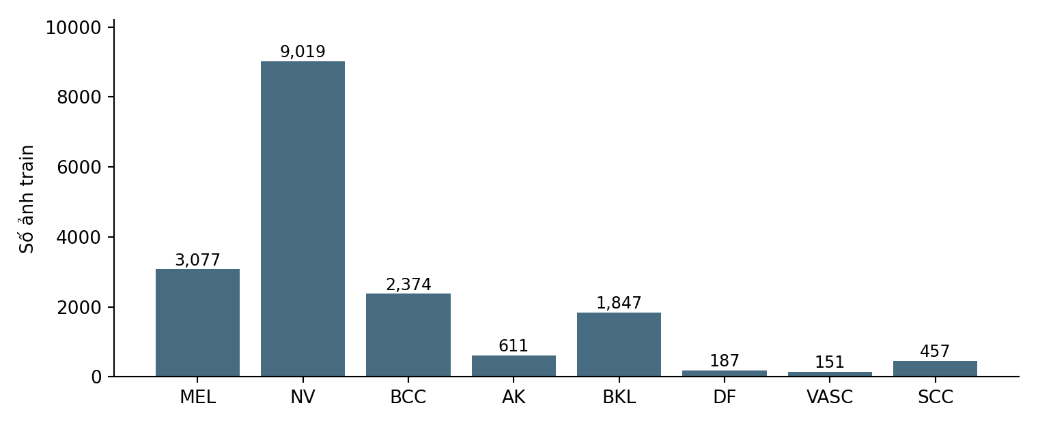
PHẦN 2: DỮ LIỆU VÀ PHÂN TÍCH KHÁM PHÁ (EDA)
Mất Cân Bằng Cực Đoan & Phân Chia Tập (Group Split)
Chênh lệch tới 59.7 lần giữa các lớp; phân chia theo nhóm tổn thương để chống học vẹt
Phân Bố Lớp Dữ Liệu Train (Hình 3.1)
Phân Chia Group Split Chống Rò Rỉ
• Quy tắc Group Split: Gom tất cả ảnh có cùng lesion_id (cùng 1 vết tổn thương chụp nhiều góc/nhiều lần) vào chung một tập.
• Quy mô 3 tập: • Train: 17.723 ảnh (70%)
• Validation: 2.539 ảnh (10%)
• Test nội bộ: 5.065 ảnh (20%)
• Ví dụ đời sống minh họa: Giống như thi học kỳ: không thể cho học sinh làm bài tập có câu hỏi và đáp án giống hệt đề thi chính thức được!
• Tiêu chuẩn đánh giá: Sử dụng Macro-F1 (trung bình F1 của 8 lớp, mỗi lớp trọng số ngang nhau) làm thước đo chính, không dùng Accuracy đơn thuần.
Mất cân bằng lớp nghiêm trọng:
• NV chiếm 50.89% (9.019 ảnh), trong khi VASC chỉ có 151 ảnh (0.85%).
• Tỷ lệ chênh lệch lên tới 59.73 lần! Nếu đoán bừa toàn bộ là NV, Accuracy vẫn đạt hơn 50% nhưng mô hình hoàn toàn vô dụng trong y tế.
Đồ Án Khai Phá Dữ Liệu | Đề Tài: Phân Loại Tổn Thương Da ISIC 2019 (Nhóm 8 - Nguyễn Tuấn Đức) | Slide 5/18

Slide 6
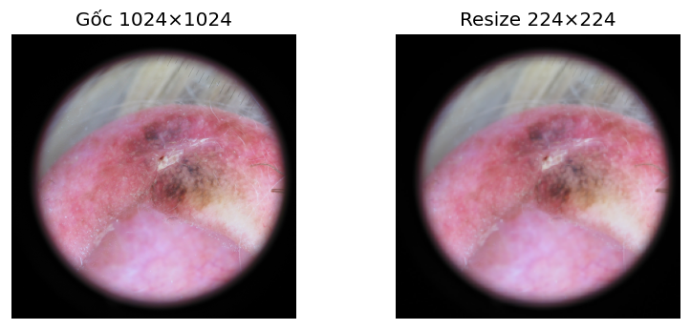
PHẦN 3: TIỀN XỬ LÝ ẢNH
Pipeline Tiền Xử Lý Chuẩn Của Mô Hình T02B
Đơn giản, chuẩn hóa và bảo toàn đặc trưng bệnh học gốc của ảnh soi da
4 Bước Xử Lý Tuần Tự
Minh Họa Trước & Sau Resize (Hình 4.1)
• 1. Đọc ảnh RGB: Giải mã file ảnh JPEG gốc sang 3 kênh màu RGB chuẩn, loại bỏ các kênh alpha dư thừa.
• 2. Resize Bilinear 224×224: Đưa ảnh về kích thước đồng nhất phù hợp với đầu vào ResNet50.
• 3. Chuyển Tensor [0, 1]: Chuẩn hóa giá trị pixel từ thang nguyên [0, 255] về ma trận số thực [0.0, 1.0].
• 4. Normalize ImageNet: Trừ mean (0.485, 0.456, 0.406) và chia std (0.229, 0.224, 0.225) theo chuẩn pretrained weights.
• Nguyên tắc thiết kế: Bảo toàn nguyên vẹn cấu trúc tế bào; kiên quyết không áp dụng bộ lọc tùy tiện khi chưa có đối chứng.
Quan sát thực nghiệm:
• Resize trực tiếp có thể làm méo tỷ lệ nếu ảnh gốc không vuông, nhưng bù lại giữ được diện tích vùng tổn thương lớn nhất trong khung 224x224.
Đồ Án Khai Phá Dữ Liệu | Đề Tài: Phân Loại Tổn Thương Da ISIC 2019 (Nhóm 8 - Nguyễn Tuấn Đức) | Slide 6/18

Slide 7
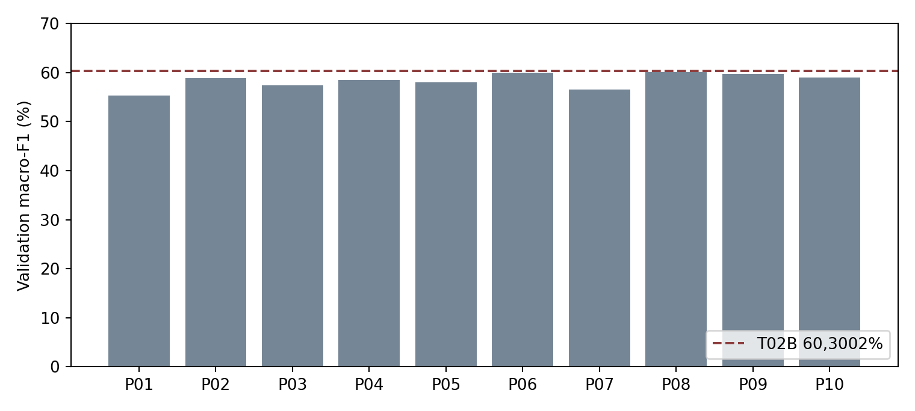
PHẦN 3: TIỀN XỬ LÝ ẢNH
Khảo Sát 10 Phương Án Tiền Xử Lý (P01 – P10)
Tiền xử lýnhìn 'đẹp mắt' không đồng nghĩa với việc mô hình phân loại tốt hơn
Kết Quả 10 Phương Án So Với Mốc T02B
Phân Tích Cơ Chế & Rủi Ro Thực Tế
• P01 (Giữ tỷ lệ & Padding): Giảm mạnh nhất (-5.00 pp) do chèn viền xám làm tổn thương bị co nhỏ, mất độ phân giải hữu ích.
• P03 (Tẩy lông bằng Inpainting): Giảm -2.91 pp vì thuật toán tẩy lông làm nhòe luôn các mạng sắc tố vi mô của tổn thương dạng lưới.
• P04 (Shades of Gray): Giảm -1.76 pp do làm biến đổi sắc thái màu tự nhiên mà mô hình cần để nhận diện mạch máu.
• P07 (Lọc Bilateral): Giảm -3.75 pp do làm mịn quá mức đường ranh giới rải rác của khối u ác tính.
• Bài học khoa học đắt giá: Can thiệp thị giác trông có vẻ 'sạch' đối với mắt người nhưng lại phá vỡ đặc trưng toán học mà ResNet học được!
Không phương án nào vượt mốc T02B (60.30%)!
Tất cả 10 kỹ thuật can thiệp pixel đều cho kết quả Macro-F1 thấp hơn hoặc chỉ xấp xỉ ảnh gốc chuẩn hóa.
Đồ Án Khai Phá Dữ Liệu | Đề Tài: Phân Loại Tổn Thương Da ISIC 2019 (Nhóm 8 - Nguyễn Tuấn Đức) | Slide 7/18

Slide 8
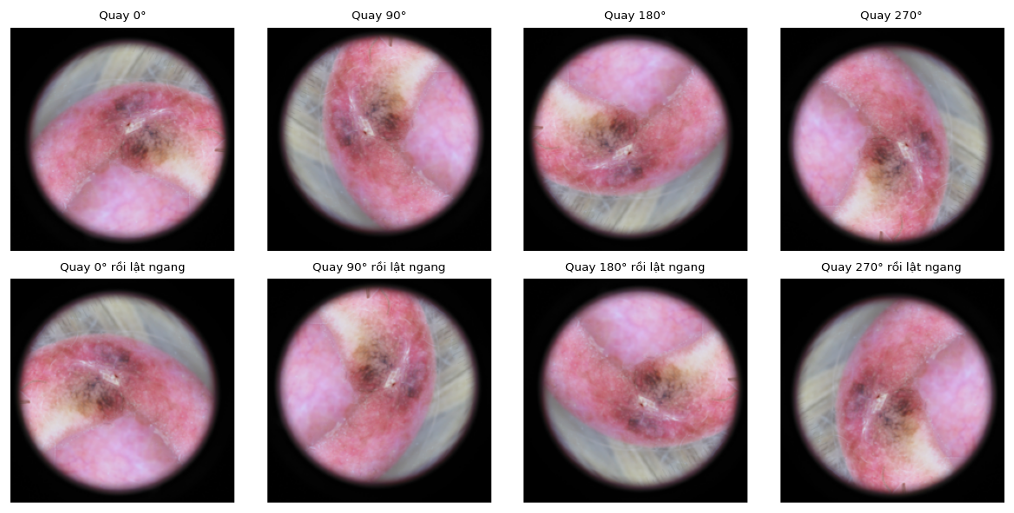
PHẦN 4: PIPELINE VÀ PHƯƠNG ÁN NGHIÊN CỨU
Cường Hóa Đối Xứng Nhóm D4 (T02B)
Tám Phép Đối Xứng Trên Cùng Một Ảnh
Cơ Chế & Hiệu Quả Của D4
• Bản chất nhóm D4: Gồm 8 phép biến đổi hình học của hình vuông: 4 góc quay (0°, 90°, 180°, 270°) kết hợp lật ngang/dọc.
• Bảo toàn 100% pixel: Trên lưới ảnh vuông đã resize, phép quay 90° và lật chỉ hoán vị chỉ số pixel, hoàn toàn không cần nội suy làm mờ ảnh.
• Ví dụ đời sống dễ hiểu: Một nốt ruồi trên da dù nhìn từ hướng nào thì bản chất bệnh lý vẫn không đổi; hướng cầm máy soi da không đổi chẩn đoán y khoa!
• Chỉ áp dụng ở Train: Validation và Test giữ nguyên góc chụp ban đầu để đánh giá khách quan năng lực tổng quát hóa.
• Hiệu quả thực nghiệm: Macro-F1 tăng từ 55.21% (B00) lên 60.30% (T02B) ở Seed 42, mức tăng cực lớn +5.09 điểm %!
Đồ Án Khai Phá Dữ Liệu | Đề Tài: Phân Loại Tổn Thương Da ISIC 2019 (Nhóm 8 - Nguyễn Tuấn Đức) | Slide 8/18

Slide 9
PHẦN 4: PIPELINE VÀ PHƯƠNG ÁN NGHIÊN CỨU
Chiến Lược Huấn Luyện & Kiến Trúc Đối Chiếu
Hàm Mất Mát Có Trọng Số (L01 - Weighted CE)
Lấy Mẫu Cân Bằng (S01 - Balanced Sampler)
• Cơ chế: Trọng số tỷ lệ nghịch căn bậc 2 số mẫu lớp (nhẹ hơn tỷ lệ nghịch trực tiếp).
• Kết quả: Macro-F1 đạt 60.33% (+0.02 pp), Balanced Acc tăng (59.95%) nhưng Accuracy giảm xuống 74.95% do sinh thêm dương sai ở lớp hiếm.
• Cơ chế: Lấy mẫu có hoàn lại, tăng tần suất xuất hiện của các lớp hiếm trong mỗi batch.
• Kết quả: Macro-F1 giảm xuống 58.48% (-1.82 pp). Lặp lại quá nhiều ảnh của lớp ít mẫu gây hiện tượng quá khớp (overfitting) nặng.
Tối Ưu Learning Rate Phân Nhóm (F01)
Kiến Trúc Đối Chiếu: EfficientNet-B0 (M01)
• Cơ chế: Học chậm ở Backbone (1e-5) để bảo vệ đặc trưng ImageNet, học nhanh ở FC Head (1e-4).
• Kết quả: Macro-F1 đạt 58.96% (-1.34 pp), tốc độ hội tụ chậm hơn tốc độ cần thiết trong ngân sách 16 epoch.
• Cơ chế: Thay ResNet50 bằng EfficientNet-B0 trên cùng nền D4 và Cross-Entropy.
• Kết quả: Macro-F1 đạt 58.44% (-1.86 pp) so với ResNet50 (60.30%). ResNet50 vẫn là lựa chọn vững chắc nhất trong bài toán này.
Đồ Án Khai Phá Dữ Liệu | Đề Tài: Phân Loại Tổn Thương Da ISIC 2019 (Nhóm 8 - Nguyễn Tuấn Đức) | Slide 9/18

Slide 10
PHẦN 5: THIẾT KẾ THỰC NGHIỆM VÀ TÁI LẬP
Quy Trình Huấn Luyện & Tiêu Chí Dừng Sớm
Protocol Huấn Luyện T02B Đã Khóa
Tiêu Chí Chọn Checkpoint & Dừng Sớm
• Backbone: ResNet50 pretrained ImageNet V1, thay lớp phân loại cuối FC 2048 -> 8 logits.
• Hàm mất mát: Cross-Entropy tiêu chuẩn không trọng số.
• Tối ưu hóa (Optimizer): AdamW với learning rate = 1e-4, weight decay = 1e-4.
• Bộ điều chỉnh LR: CosineAnnealingLR (T_max = 16 epoch, cập nhật cuối mỗi epoch).
• Môi trường phần cứng: NVIDIA Tesla T4 GPU (FP32), Batch size = 32, Workers = 2.
• Quy tắc dừng sớm: Ngân sách tối đa 16 epoch, dừng nếu 4 epoch liên tiếp không cải thiện Macro-F1 (patience = 4).
• Thời điểm chốt Checkpoint: Checkpoint tốt nhất được lưu tại Epoch 14/16 (Macro-F1 đạt 60.3002%).
• Vì sao KHÔNG chọn theo Loss?: Validation Loss đạt đáy tại Epoch 4 (Loss = 0.73). Tuy nhiên, tại epoch 4 mô hình chỉ giỏi đoán lớp đông NV; đến epoch 14 Macro-F1 mới đạt đỉnh!
• Bài học phương pháp: Trong bài toán mất cân bằng, chỉ số Macro-F1 phản ánh đúng độ công bằng giữa các lớp hơn là hàm Loss tổng hợp.
Đồ Án Khai Phá Dữ Liệu | Đề Tài: Phân Loại Tổn Thương Da ISIC 2019 (Nhóm 8 - Nguyễn Tuấn Đức) | Slide 10/18

Slide 11
PHẦN 5: THIẾT KẾ THỰC NGHIỆM VÀ TÁI LẬP
Kiểm Định Tính Bền Vững Đa Seed & Bootstrap
Bảng So Sánh Ghép Cặp B00 vs T02B Qua 3 Seed (Bảng 6.5)
Lượt Chạy | B00 (Không Aug) | T02B (Có D4) | Chênh Lệch (Δ pp) | Khoảng Tin Cậy CI 95%
Seed 42 (Thăm dò) | 55.2115% | 60.3002% | +5.0887 pp | [+0.1739; +9.3884]
Seed 43 (Xác nhận) | 57.3231% | 57.7945% | +0.4714 pp | [-3.7990; +5.1088]
Seed 44 (Xác nhận) | 56.0809% | 59.9743% | +3.8934 pp | [-0.8558; +8.6463]
Nhận Định Khoa Học Trung Thực & Khiêm Tốn
• D4 luôn có lợi thế: Ở cả 3 seed quan sát, T02B đều đạt Macro-F1 cao hơn B00; trung bình 2 seed xác nhận tăng +2.1824 pp.
• Biên độ dao động theo seed: Mức tăng ở seed 43 khá nhỏ (+0.47 pp), trong khi seed 44 tăng rất mạnh (+3.89 pp), cho thấy sự khởi tạo ngẫu nhiên có tác động nhất định.
• Khoảng tin cậy chứa 0: CI95 của seed 43 và 44 đều chứa 0 -> Báo cáo khoa học ghi nhận lợi ích thực tế nhưng không cường điệu hóa thành kết luận bất biến!
Đồ Án Khai Phá Dữ Liệu | Đề Tài: Phân Loại Tổn Thương Da ISIC 2019 (Nhóm 8 - Nguyễn Tuấn Đức) | Slide 11/18

Slide 12
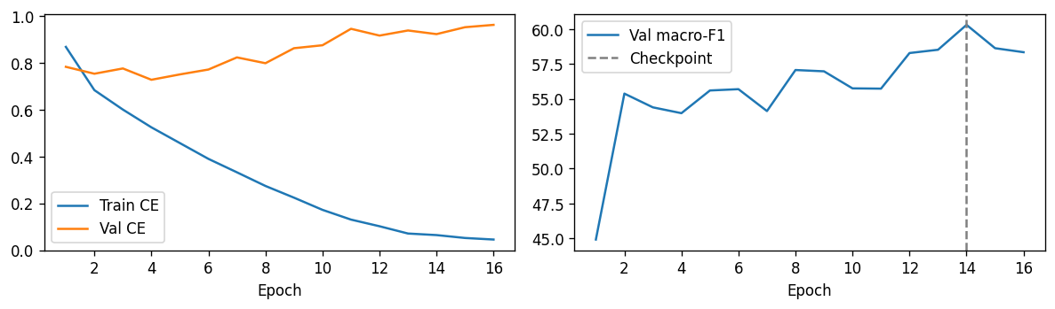
PHẦN 6: KẾT QUẢ, THẢO LUẬN VÀ PHÂN TÍCH LỖI
Đánh Giá Trên Tập Kiểm Thử Nội Bộ (5.065 Ảnh)
Đường Cong Học T02B Qua Các Epoch (Hình 6.3)
Kết Quả Đánh Giá Trên Tập Test Nội Bộ
Chỉ Số Đánh Giá | Validation % | Test Nội Bộ %
Accuracy (Chính xác) | 77.00% | 76.43%
Macro-F1 (Tiêu chí chính) | 60.30% | 60.54%
Balanced Accuracy | 58.61% | 58.85%
Macro-Precision | 64.33% | 63.18%
Weighted-F1 | 76.49% | 75.78%
• Train Loss giảm đều từ 0.87 về 0.05 (mô hình khớp tốt dữ liệu train).
• Validation Macro-F1 đạt đỉnh 60.30% tại Epoch 14 (vạch nét đứt) và được chọn làm checkpoint chính thức.
Minh chứng tổng quát hóa vững chắc:
• Có 3.871/5.065 ảnh test được dự đoán đúng.
• Chênh lệch giữa Validation (60.30%) và Test (60.54%) dưới 0.25 pp, khẳng định không rò rỉ dữ liệu và không học vẹt.
Đồ Án Khai Phá Dữ Liệu | Đề Tài: Phân Loại Tổn Thương Da ISIC 2019 (Nhóm 8 - Nguyễn Tuấn Đức) | Slide 12/18

Slide 13
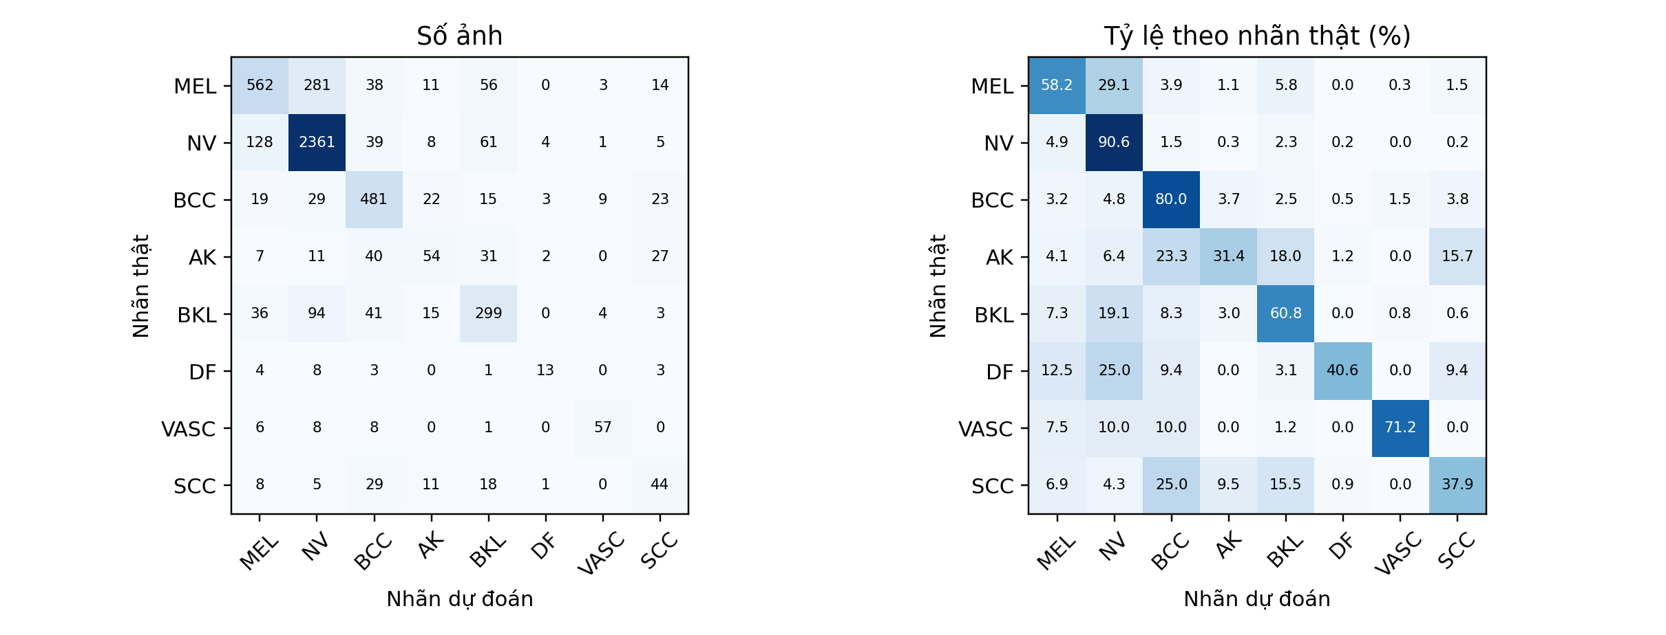
PHẦN 6: KẾT QUẢ, THẢO LUẬN VÀ PHÂN TÍCH LỖI
Ma Trận Nhầm Lẫn & Đánh Giá Từng Lớp Bệnh Lý
Ma Trận Nhầm Lẫn Tập Test
Phân Tích Chẩn Đoán Từng Nhóm Bệnh
• Lớp đa số (NV): Recall đạt 90.56%, F1 đạt 87.38% (2.361/2.607 ảnh đúng). Mô hình nhận diện nốt ruồi rất chuẩn.
• U hắc tố ác tính (MEL): Recall đạt 58.24% (562/965 ảnh). Có 281 ca MEL bị nhầm thành nốt ruồi lành tính (NV) -> Rủi ro lâm sàng lớn nhất!
• Ung thư đáy & vảy (BCC, SCC): BCC nhận diện tốt (Recall 80.03%, F1 75.16%). Ngược lại, SCC chỉ đạt Recall 37.93% do thiếu mẫu.
• Dày sừng quang hóa (AK): Recall chỉ đạt 31.40% (54/172 ảnh); 40 ca bị nhầm sang ung thư đáy (BCC) và 31 ca nhầm sang dày sừng (BKL).
• Kết luận lâm sàng: AI cần có cơ chế cảnh báo ranh giới ở các ca nghi ngờ ác tính để bác sĩ can thiệp trực tiếp.
Đồ Án Khai Phá Dữ Liệu | Đề Tài: Phân Loại Tổn Thương Da ISIC 2019 (Nhóm 8 - Nguyễn Tuấn Đức) | Slide 13/18

Slide 14
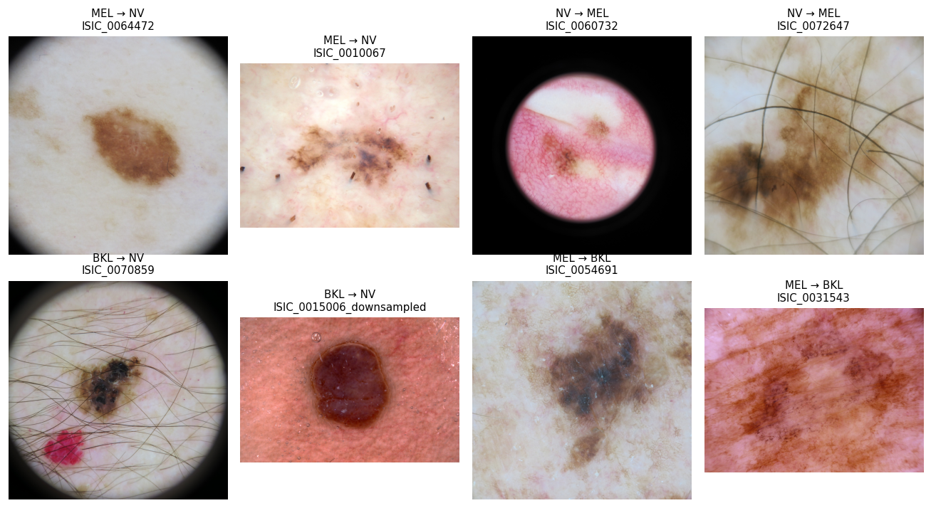
PHẦN 6: KẾT QUẢ, THẢO LUẬN VÀ PHÂN TÍCH LỖI
Phân Tích Thực Tế 52 Ca Chẩn Đoán Sai (E02)
Thông điệp: Nhận diện các yếu tố thị giác gây nhiễu để định hướng cải tiến hệ thống trong tương lai
Ảnh Nhầm Lẫn Điển Hình (Hình 6.5)
Thống Kê 4 Hướng Nhầm Lẫn Chính
• 4 Hướng nhầm phổ biến nhất: • MEL -> NV: 108 ảnh (nhầm ác tính sang lành tính)
• NV -> MEL: 61 ảnh (cảnh báo quá mức)
• BKL -> NV: 46 ảnh
• MEL -> BKL: 32 ảnh
• Lông che phủ (25/52 ảnh): Mật độ lông dày đặc che lấp các đốm sắc tố ở tâm tổn thương.
• Viền đen & ống kính (21/52 ảnh): Khung viền tròn của kính soi da tạo độ tương phản giả đánh lừa mạng nơ-ron.
• Vết mực / Thước đo (15/52 ảnh): Thước đo milimet do bác sĩ đặt cạnh tổn thương vô tình trở thành đặc trưng giả.
• Bài học phương pháp: Dù thấy các yếu tố này, khảo sát P01-P10 đã chứng minh không thể vội vàng cắt gọt hay xóa tự động nếu chưa có mô hình phát hiện chuyên biệt.
Đồ Án Khai Phá Dữ Liệu | Đề Tài: Phân Loại Tổn Thương Da ISIC 2019 (Nhóm 8 - Nguyễn Tuấn Đức) | Slide 14/18

Slide 15
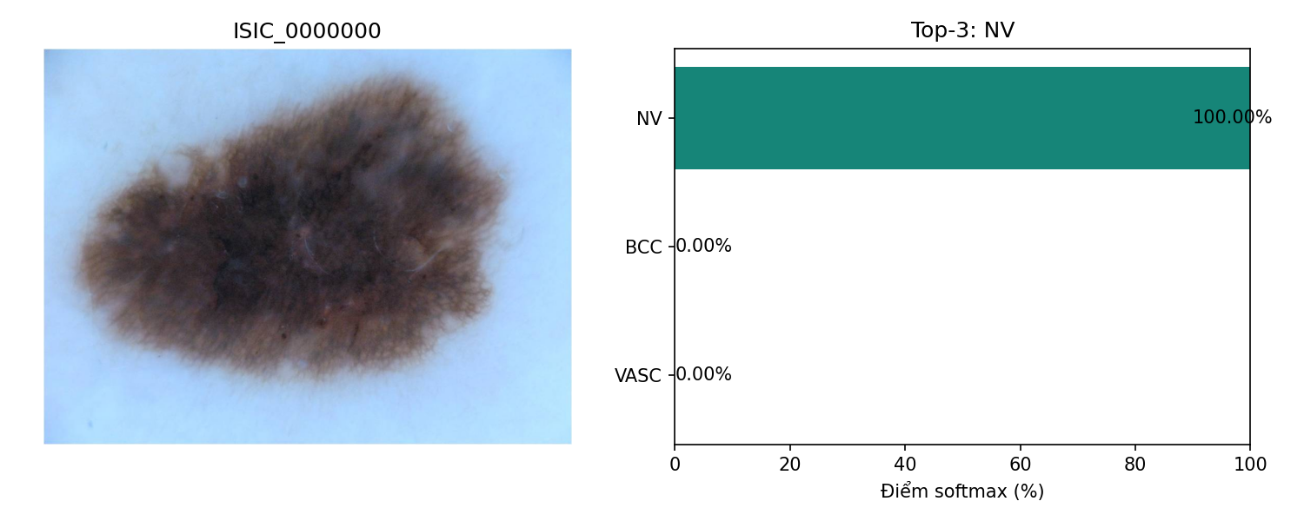
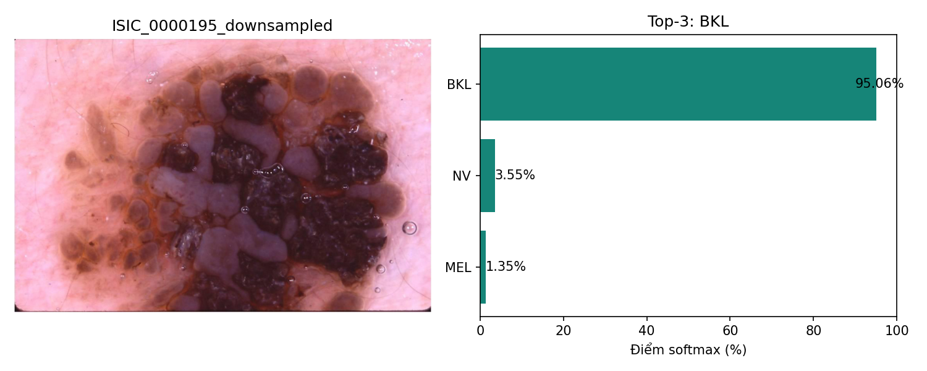
PHẦN 6: KẾT QUẢ, THẢO LUẬN VÀ PHÂN TÍCH LỖI
Demo Suy Luận Thực Tế & Cảnh Báo Lâm Sàng
Demo Đúng: ISIC_0000000
Demo Sai & Cảnh Báo: ISIC_0000195
• Nhãn thật: NV | Dự đoán: NV | Softmax: 99.997%
Tổn thương nốt ruồi điển hình, ranh giới rõ ràng, mô hình nhận diện chính xác tuyệt đối.
• Nhãn thật: NV | Dự đoán: BKL | Softmax: 95.061%!
Cực kỳ nguy hiểm: Dù dự đoán sai, Softmax vẫn tự tin trên 95%! Minh chứng rằng Softmax chưa được hiệu chuẩn (calibrated) thành xác suất y khoa.
Đồ Án Khai Phá Dữ Liệu | Đề Tài: Phân Loại Tổn Thương Da ISIC 2019 (Nhóm 8 - Nguyễn Tuấn Đức) | Slide 15/18

Slide 16
PHẦN 7: KẾT LUẬN VÀ HƯỚNG PHÁT TRIỂN
Kết Luận & Đóng Góp Cốt Lõi Của Đề Tài
Kiểm Toán & Làm Sạch Dữ Liệu
Hiệu Quả Cốt Lõi Của Nhóm Đối Xứng D4
• Thực hiện: Phát hiện 48 ảnh trùng, loại bỏ 4 ảnh xung đột nhãn; chia tập Group Split 70/10/20.
• Giá trị: Khóa manifest 25.327 ảnh, bảo đảm không rò rỉ dữ liệu (crossing = 0), tạo nền tảng đánh giá trung thực.
• Thực hiện: 8 phép quay và lật ngẫu nhiên trên tập train mà không nội suy làm mờ ảnh.
• Giá trị: Tăng +5.09 pp Macro-F1 ở seed 42 và +2.18 pp trung bình qua các seed xác nhận, chứng minh tính bất biến quay.
Bằng Chứng Phản Biện Về Tiền Xử Lý
Sản Phẩm Đóng Gói Tái Lập 100%
• Thực hiện: Thử nghiệm có kiểm soát 10 phương án tiền xử lý (P01–P10) độc lập trên ResNet50.
• Giá trị: Chứng minh bằng thực nghiệm: không nên vội vã can thiệp pixel (tẩy lông, lọc sáng, padding) khi chưa có đối chứng.
• Thực hiện: Checkpoint T02B đạt Test Acc 76.43%, Macro-F1 60.54% trên tập test nội bộ 5.065 ảnh.
• Giá trị: Toàn bộ mã nguồn, cấu hình, manifest và kết quả được lưu trữ mở và kết nối qua bảng experiment_index.csv.
Đồ Án Khai Phá Dữ Liệu | Đề Tài: Phân Loại Tổn Thương Da ISIC 2019 (Nhóm 8 - Nguyễn Tuấn Đức) | Slide 16/18

Slide 17
PHẦN 7: KẾT LUẬN VÀ HƯỚNG PHÁT TRIỂN
Hạn Chế Nghiên Cứu & Hướng Phát Triển Tương Lai
Hạn Chế Của Nghiên Cứu Hiện Tại
Hướng Nghiên Cứu Sau Môn Học
• Dữ liệu thiếu patient_id: 2.084 ảnh thiếu lesion_id và chưa có patient_id để cô lập hoàn toàn mức người bệnh.
• Ngân sách môn học: Giới hạn ở 16 epoch và chủ yếu khảo sát trên 1-2 seed do hạn chế về thời gian GPU.
• Chưa kiểm thử ngoài miền: Tập test vẫn cùng nguồn phân phối ISIC 2019; chưa đánh giá trên ảnh chụp từ điện thoại hay bệnh viện Việt Nam.
• Chưa có cơ chế từ chối: Mô hình luôn ép đầu ra vào 1 trong 8 lớp, chưa nhận diện được ảnh không phải da liễu.
• Đa phương thức (Multimodal): Kết hợp ảnh soi da với thông tin metadata bệnh nhân (tuổi, giới tính, vị trí giải phẫu) để tăng độ nhạy lâm sàng.
• Hiệu chuẩn xác suất (Calibration): Áp dụng kỹ thuật Temperature Scaling để đưa điểm Softmax về đúng xác suất chẩn đoán tin cậy.
• Kiến trúc Vision Transformer: Khảo sát Swin Transformer kết hợp tiền huấn luyện tự giám sát (DINO / MAE) để khai phá tốt hơn cấu trúc tổn thương.
• Mô hình từ chối chẩn đoán: Thiết lập ngưỡng tin cậy để tự động từ chối dự đoán khi gặp ảnh ngoài miền dữ liệu (Out-of-Distribution).
Đồ Án Khai Phá Dữ Liệu | Đề Tài: Phân Loại Tổn Thương Da ISIC 2019 (Nhóm 8 - Nguyễn Tuấn Đức) | Slide 17/18

Slide 18
XIN CHÂN THÀNH CẢM ƠN!
Sinh viên: Nguyễn Tuấn Đức — MSSV: 2351067091
GitHub Repository chính thức: github.com/NguyenTuanDuc1501/ISIC2019-Skin-Lesion-Classification
Đồ Án Khai Phá Dữ Liệu | Đề Tài: Phân Loại Tổn Thương Da ISIC 2019 (Nhóm 8 - Nguyễn Tuấn Đức) | Slide 18/18

